Slide 1
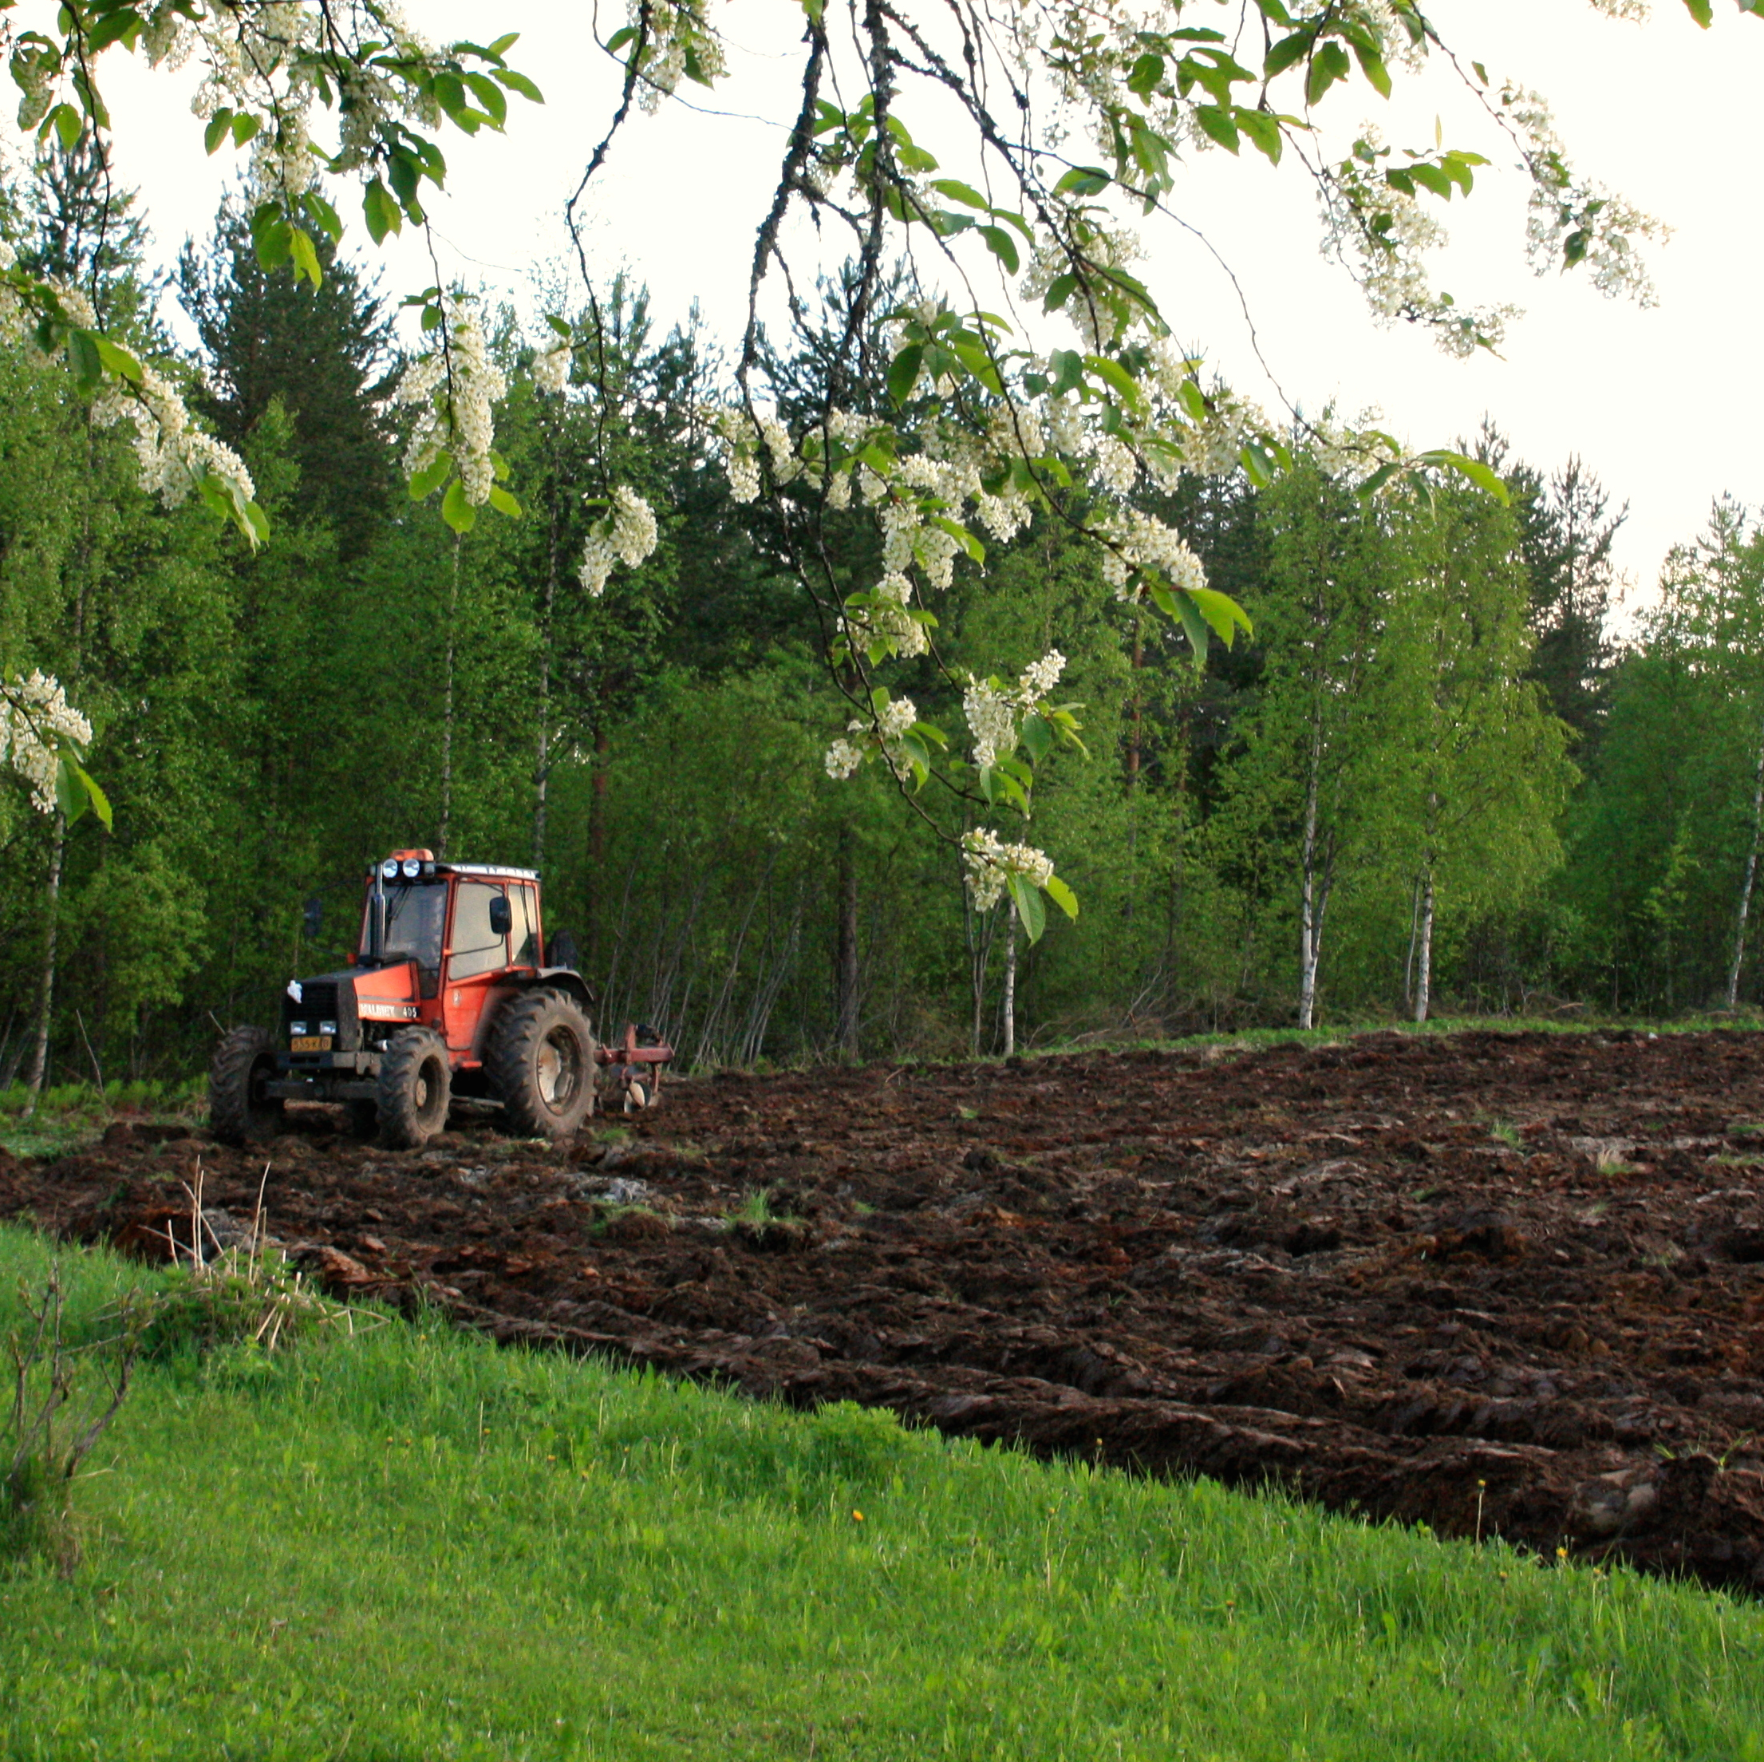
ETELÄINEN VILJELYSEUTU
Eteläinen viljelyseutu sijaitsee Etelä- Suomessa. Se on vanhaa merenpohjaa ja siksi maa on tasaista ja hyvää viljelyyn. Alueella kasvaa paljon viljaa. Jääkausi moukkasi maata ja teki siitä hedelmällistä.

Slide 2
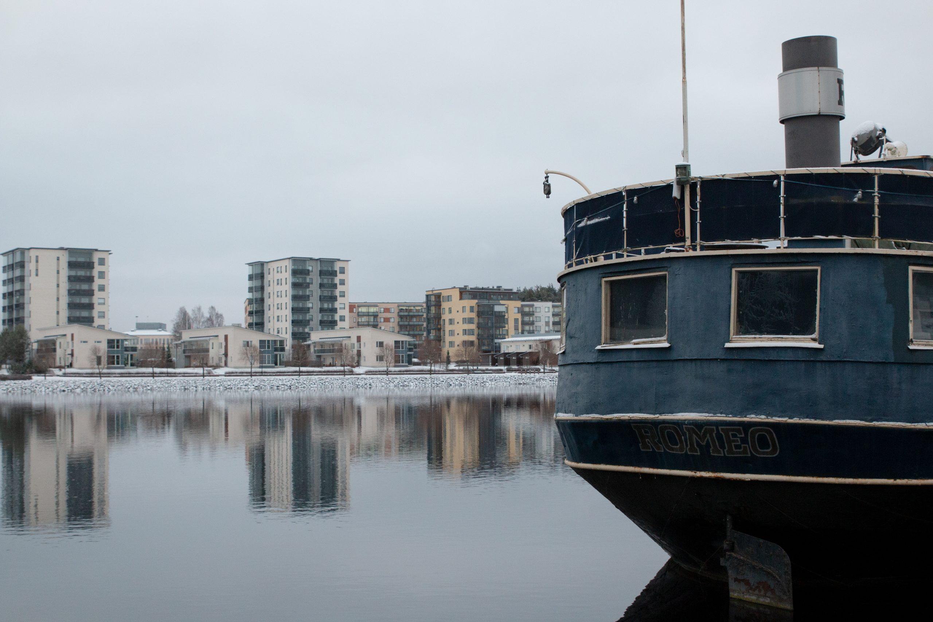
Ihmiset viljelevät vehnää, kauraa ja ohraa ja kasvattavat eläimiä. Etelä-Suomessa on myös suuria kaupunkeja kuten Helsinki, Turku ja Vantaa .

Slide 3
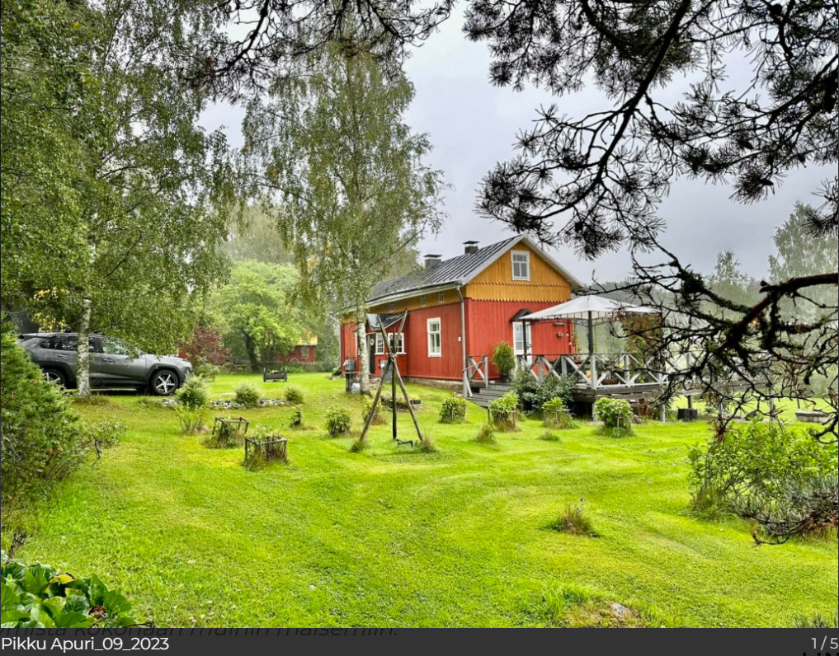
Puolet suomalaisista asuu eteläisellä viljelysseudulla
Monet ihmiset asuvat tällä alueella ja käyvät töissä eri aloilla. Alue on tärkeä, koska se tuottaa paljon ruokaa Suomeen eli se on Suomen tärkein maatalousalue.

Slide 4
Kuvat:
Kuvia Suomesta Ilmaisia kuvia Suomesta - by Markkinointitoimisto Tovari
Liikkuva mainostoimisto Turku | Pikku Apuri | Maaseutuasuminen päättyy syyskuussa - Pikku Apuri

